Slide 1
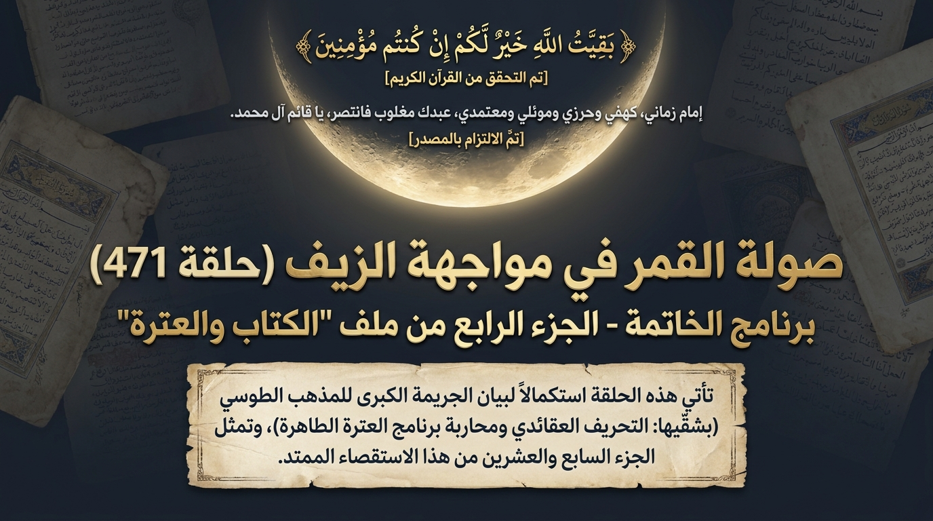

Slide 2
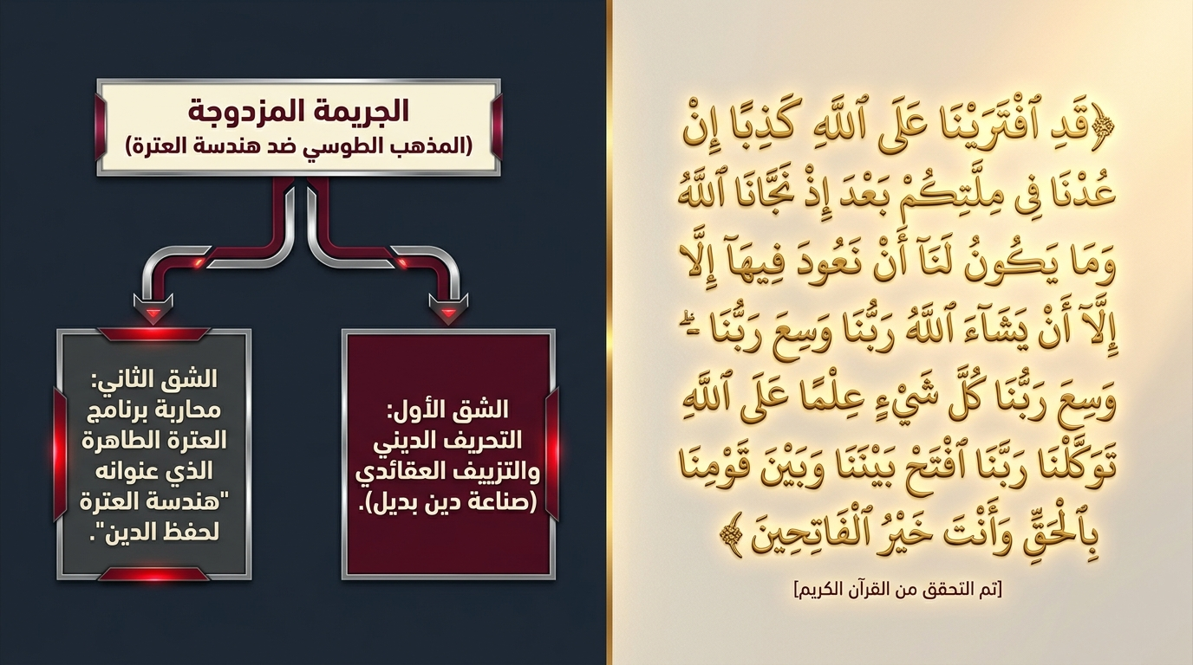
قَدِ افْتَرَيْنَا عَلَى اللَّهِ كَذِبًا إِنْ عُدْنَا فِي مِلَّتِكُمْ بَعْدَ إِذْ نَجَّانَا اللَّهُ مِنْهَا وَمَا يَكُونُ لَنَا أَنْ نَعُودَ فِيهَا إِلَّا أَنْ يَشَاءَ اللَّهُ رَبُّنَا وَسِعَ رَبُّنَا كُلَّ شَيْءٍ عِلْمًا عَلَى اللَّهِ تَوَكَّلْنَا رَبَّنَا افْتَحْ بَيْنَنَا وَبَيْنَ قَوْمِنَا بِالْحَقِّ وَأَنْتَ خَيْرُ الْفَاتِحِينَ﴾

Slide 3
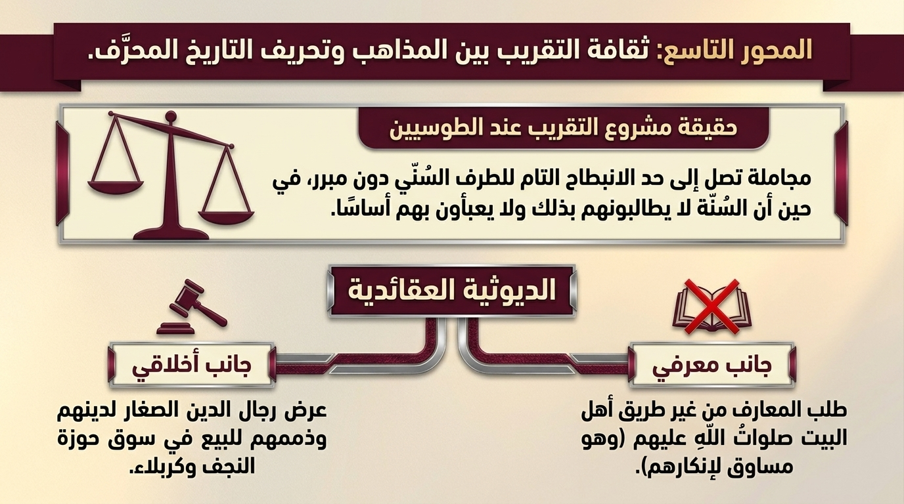

Slide 4


Slide 5
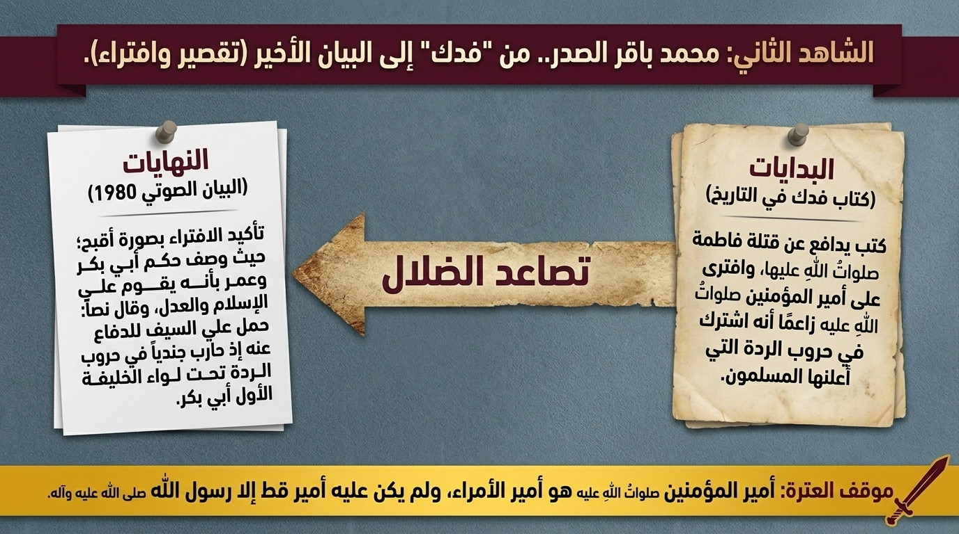

Slide 6
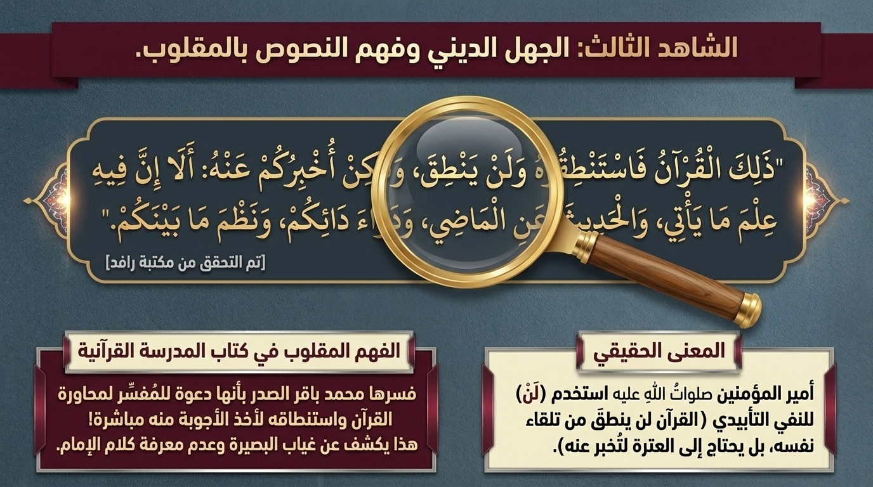

Slide 7
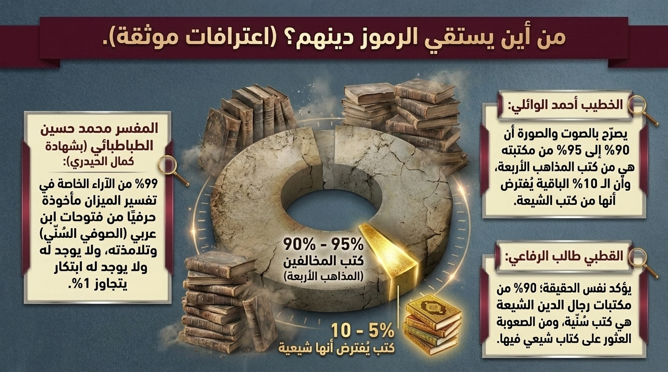

Slide 8
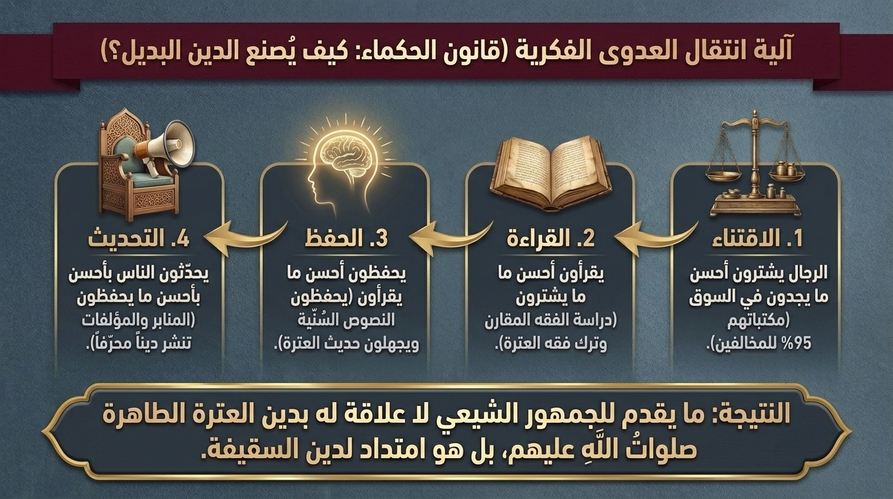

Slide 9


Slide 10
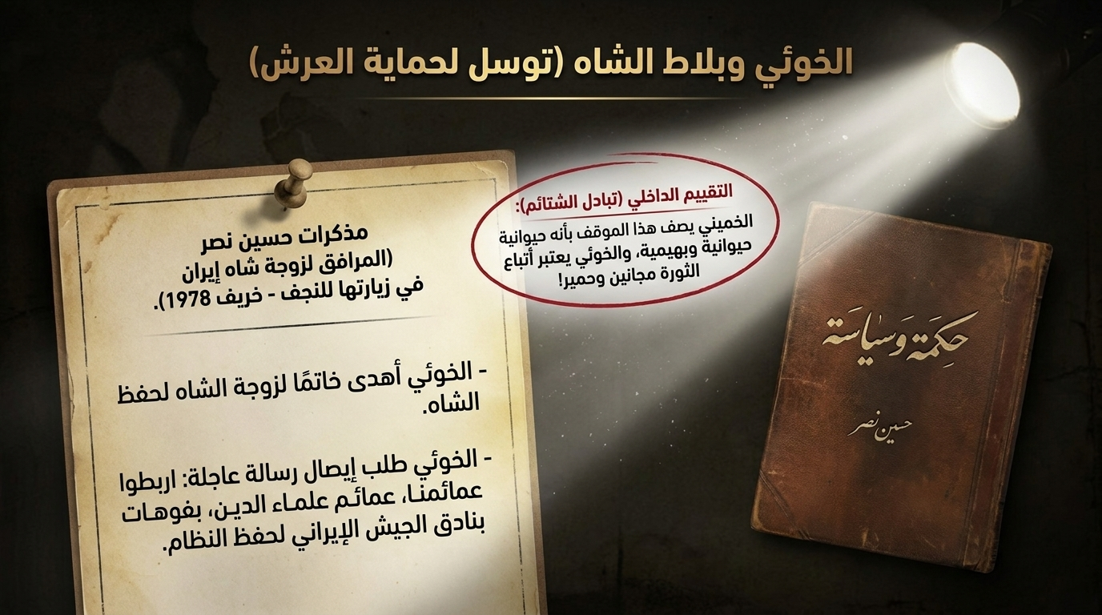

Slide 11
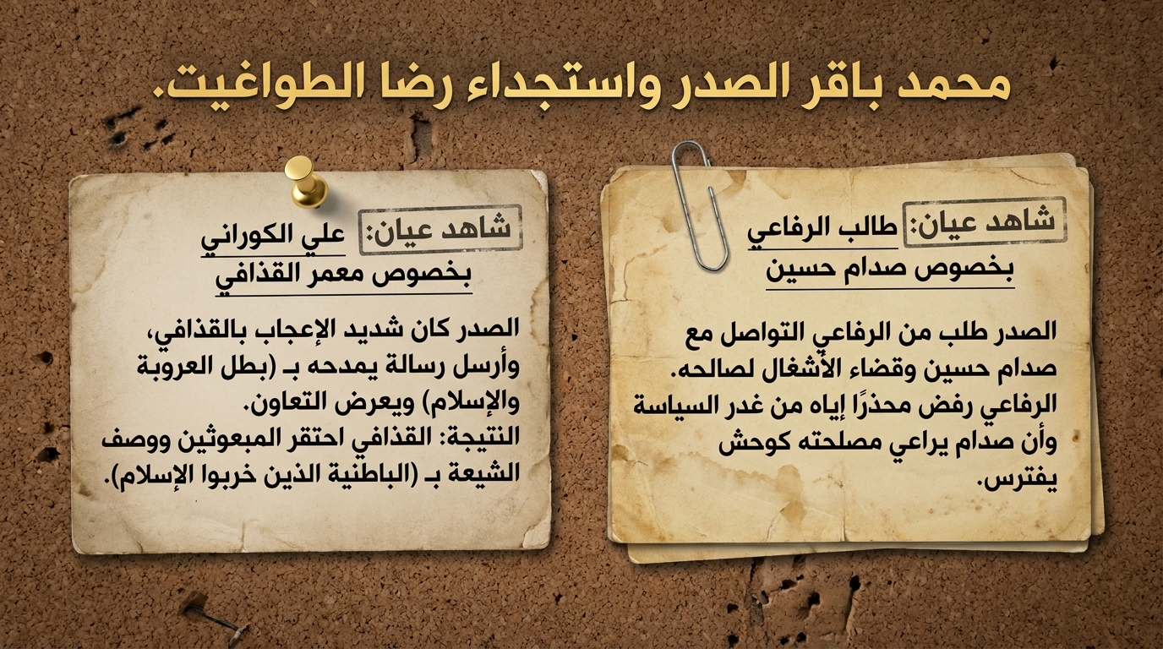

Slide 12
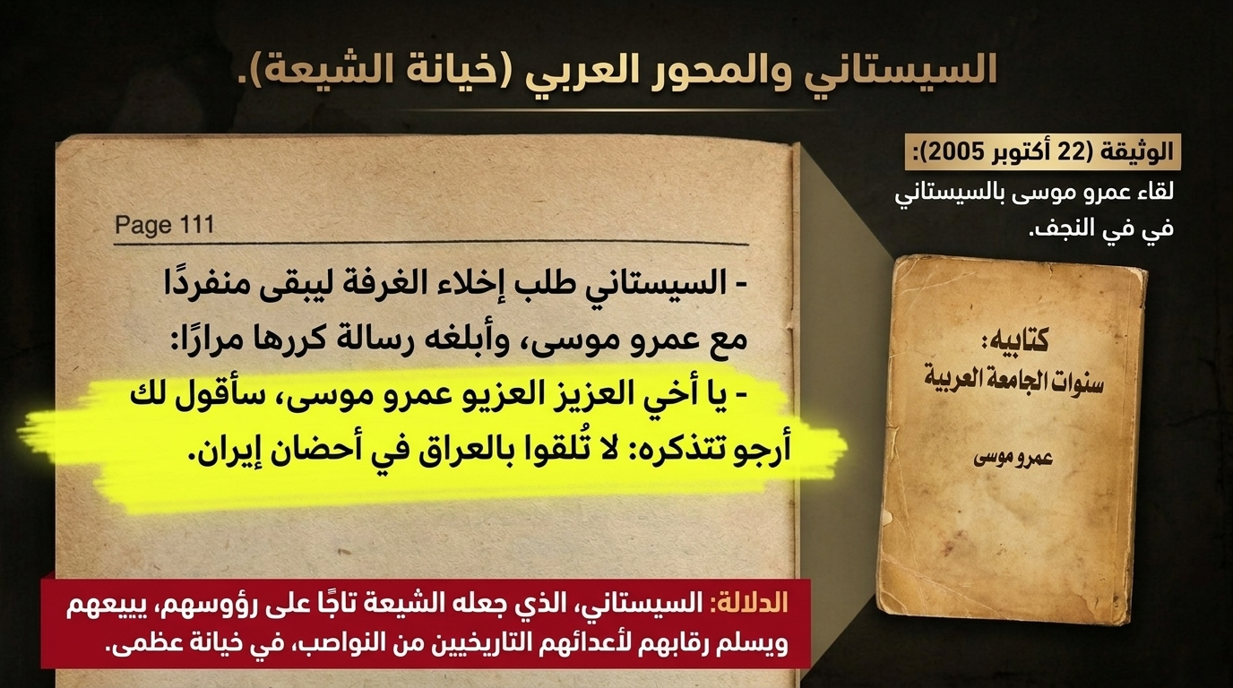

Slide 13


Slide 14
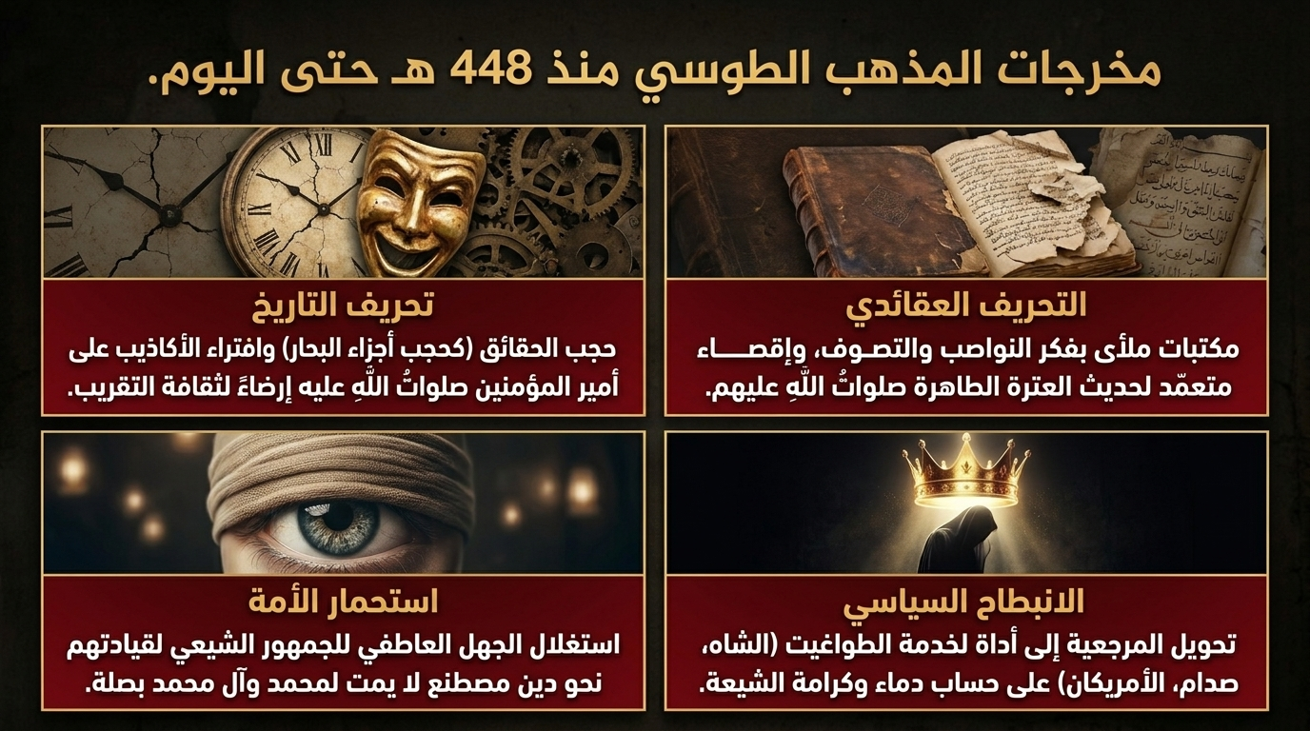

Slide 15


